Slide 1
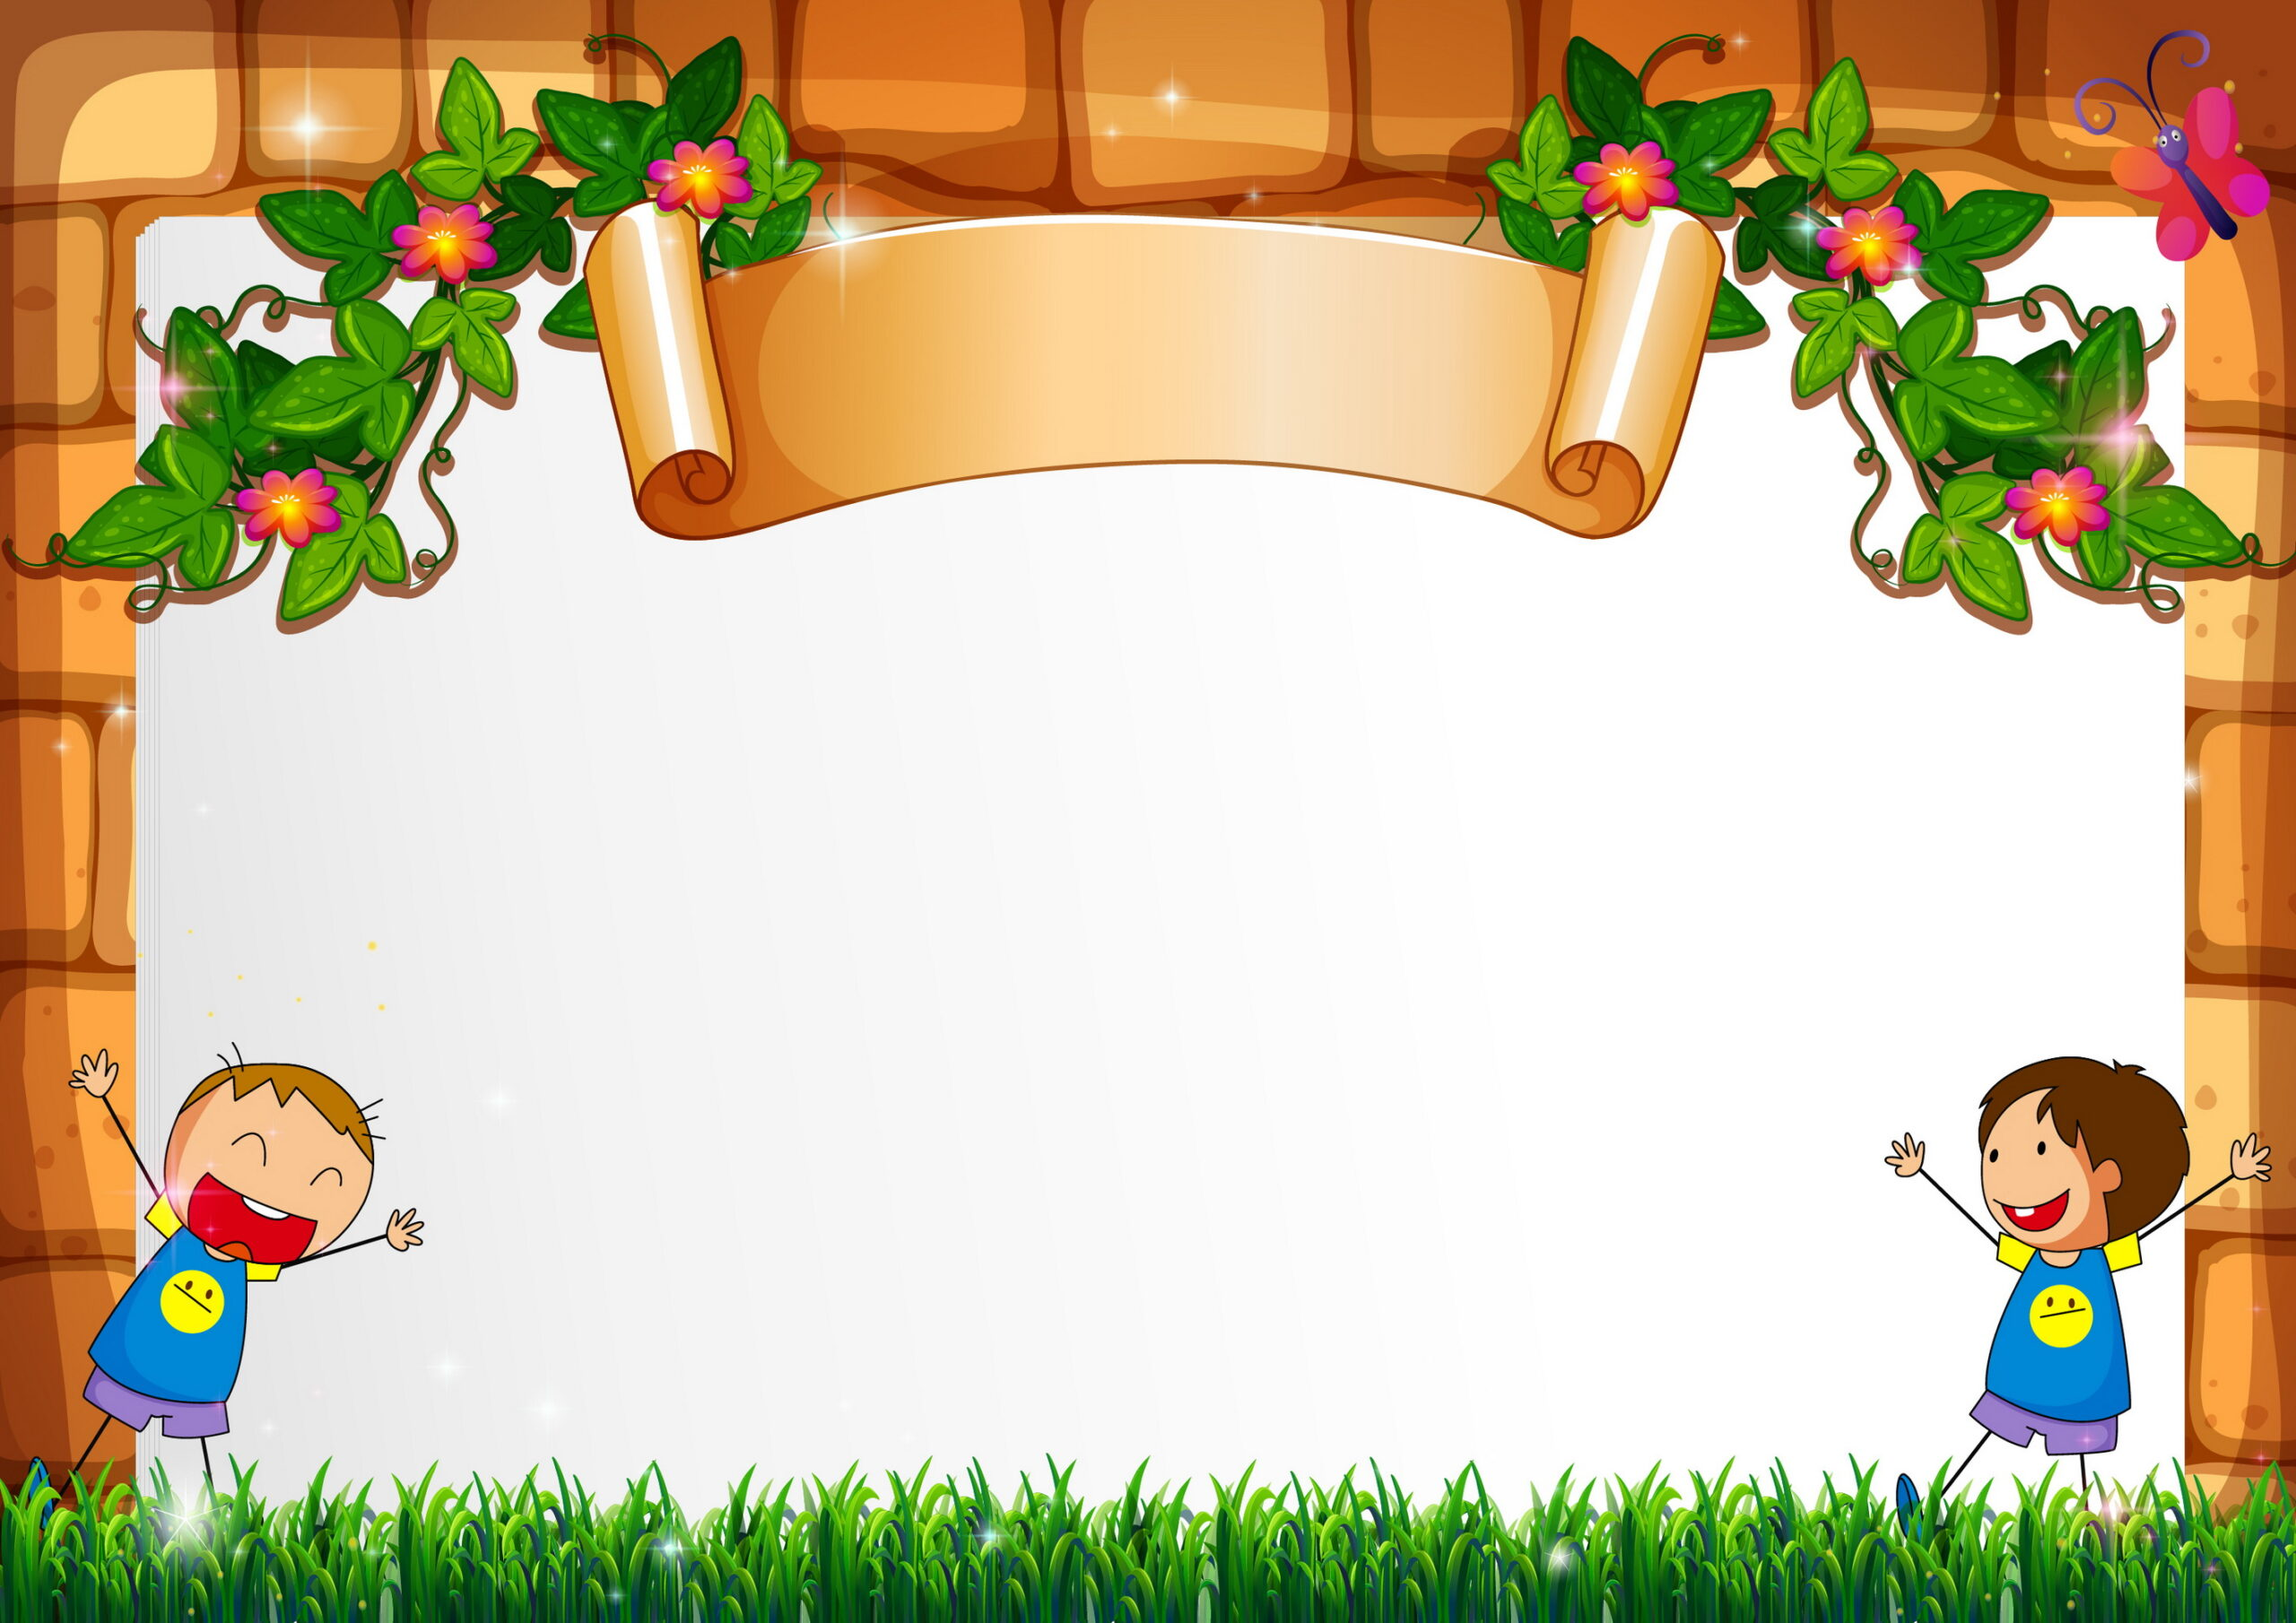
TOÁN
LỚP 4

Slide 2

KHỞI ĐỘNG

Slide 3
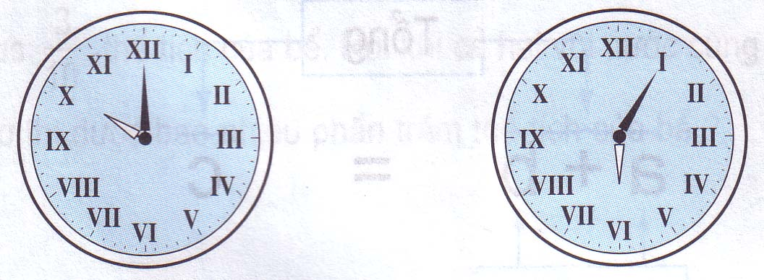

KHỞI ĐỘNG
* Viết số thích hợp vào chỗ chấm:
5008
5 kg 8 g = ......... g
260
4 phút 20 giây = ....... giây
* Đồng hồ chỉ mấy giờ?
10 giờ
6 giờ 5 phút
Notes:
3

Slide 4
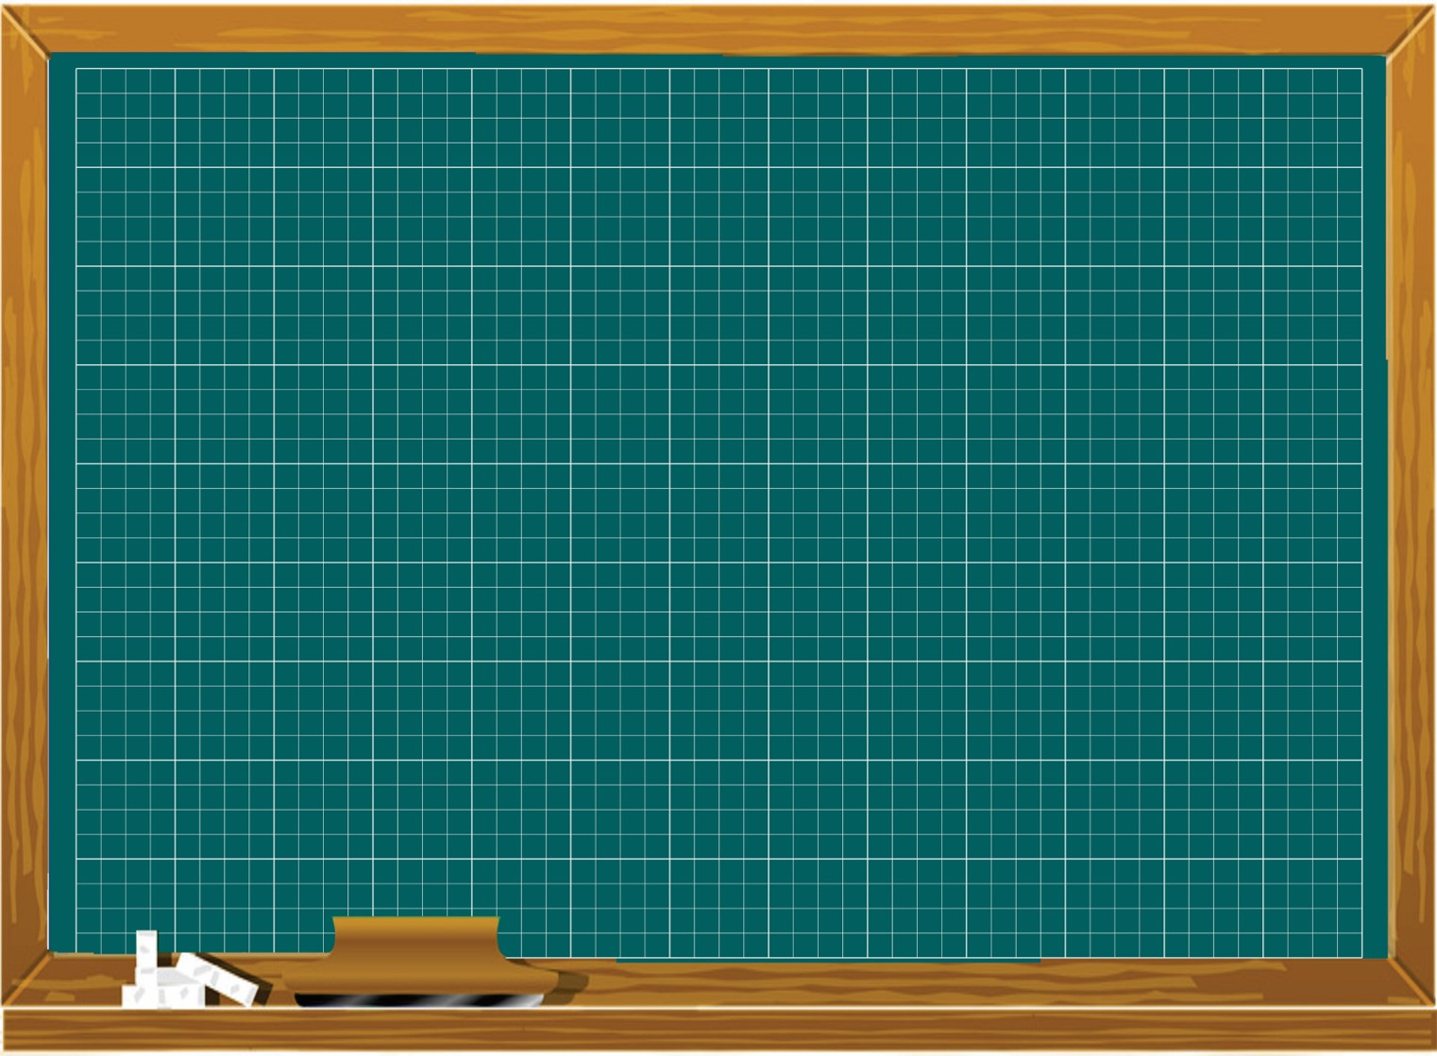
Thứ ba ngày 5 tháng 10 năm 2021
Toán
Tìm số trung bình cộng (trang 26)

Slide 5


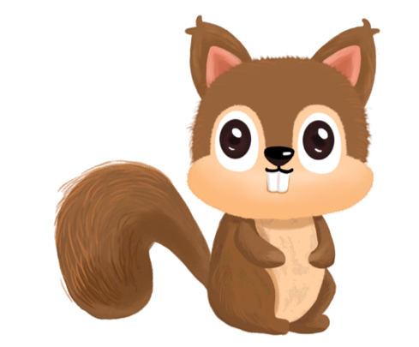
KHÁM PHÁ

Slide 6
Bài toán 1: Rót vào can thứ nhất 6l dầu, rót vào can thứ hai 4l dầu. Hỏi nếu số lít dầu đó được rót đều vào 2 can thì mỗi can có bao nhiêu lít dầu?
Tóm tắt:
Bài giải:
4 l
Tổng số lít dầu của hai can là:
6 l
6 + 4 = 10 (l)
? l
? l
Số lít dầu rót đều vào mỗi can là:
10 : 2 = 5 (l)
6 l
4 l
? l
? l
Đáp số: 5 l dầu

Slide 7
Nhận xét:
- Muốn biết khi chia đều mỗi can có bao nhiêu lít dầu, ta làm thế nào?
+ Lấy tổng số lít dầu chia cho 2, được số lít dầu rót đều vào mỗi can:
(6 + 4) : 2 = 5 (l)
+ Ta gọi số 5 là số trung bình cộng của hai số 6 và 4.
--> Ta nói: Can thứ nhất có 6 lít, can thứ hai có 4 lít, trung bình mỗi can có 5 lít.
- Vậy muốn tìm trung bình cộng của 2 số, ta làm thế nào?
-> Muốn tìm số trung bình cộng của 2 số, ta tính tổng của hai số đó rồi chia tổng đó cho 2.

Slide 8
Bài toán 2: Số học sinh của 3 lớp lần lượt là 25 học sinh, 27 học sinh, 32 học sinh. Hỏi trung bình mỗi lớp có bao nhiêu học sinh?
Tóm tắt:
25 học sinh
27 học sinh
32 học sinh
? học sinh
? học sinh
? học sinh
Bài giải:
Tổng số́ học sinh của 3 lớp là:
25 + 27 + 32 = 84 (học sinh)
Trung bình mỗi lớp có số học sinh là:
84 : 3 = 28 (học sinh)
Đáp số: 28 học sinh

Slide 9
Bài giải:
Tổng số học sinh của 3 lớp là:
25 + 27 + 32 = 84 (học sinh)
Trung bình mỗi lớp có số học sinh là:
84 : 3 = 28 (học sinh )
Đáp số: 28 học sinh
Nhận xét:
- 28 là số trung bình cộng của những số nào?
Số 28 là số trung bình cộng của ba số 25; 27 và 32.
(25 + 27 + 32) : 3 = 28
- Muốn tìm số trung bình cộng của nhiều số, ta làm thế nào?
Muốn tìm số trung bình cộng của nhiều số, ta tính tổng của các số đó, rồi chia tổng đó cho số các số hạng.

Slide 10




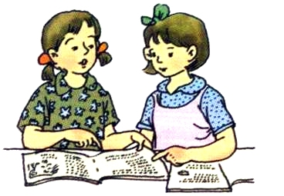

LUYỆN TẬP

Slide 11
Bài 1. Tìm số trung bình cộng của các số sau:
a) 42 và 52
Trung bình cộng của 42 và 52 là:
(42 + 52) : 2 = 47
b) 36; 42; và 57
Trung bình cộng của 36; 42; và 57 là:
(36 + 42 + 57) : 3 = 45
c) 34; 43; 52 và 39
Trung bình cộng của 34; 43; 52 và 39 là:
(34 + 43 + 52 + 39) : 4 = 42

Slide 12
Bài 2. Bốn em Mai, Hoa, Hưng, Thịnh, lần lượt cân nặng là 36kg, 38kg, 40kg, 34kg. Hỏi trung bình mỗi em cân nặng bao nhiêu ki-lô-gam?
Mai
Tóm tắt:
Hoa
Hưng
Thịnh
36 kg
38 kg
40 kg
34 kg
? kg
? kg
? kg
? kg
Bài giải:
Cả bốn em cân nặng là:
36 + 38 + 40 + 34 = 148 (kg)
Trung bình mỗi em cân nặng là:
148 : 4 = 37 (kg)
Đáp số: 37 kg

Slide 13





1
4
TRÒ CHƠI
Cùng
khám phá?
2
3
2

Slide 14
Tìm số trung bình cộng của 1; 3 và 5?
(1 + 3 + 5) : 3 = 3
3
=> 3 gọi là số trung bình cộng của các số 1, 3, 5

Slide 15
4
TRÒ CHƠI
Cùng
khám phá?
2
3
2

Slide 16
Tìm số trung bình cộng của 2; 4 và 6?
(2 + 4 + 6) : 3 = 4
4
=> 4 gọi là số trung bình cộng của các số 2, 4, 6

Slide 17
4
TRÒ CHƠI
Cùng
khám phá?
3

Slide 18
Tìm số trung bình cộng của các số
1; 3; 5 và 7
(1 + 3 + 5 + 7) : 4 = 4
=> 4 gọi là số trung bình cộng của các số 1, 3, 5, 7

Slide 19
4
TRÒ CHƠI
Cùng
khám phá?

Slide 20
Tìm số trung bình cộng của các số
tự nhiên từ 1 đến 9?
(1+ 2+ 3+ 4+ 5+ 6+ 7+ 8+ 9) : 9 = 5
=> 5 gọi là số trung bình cộng của các số 1, 2, 3, 4, 5, 6, 7, 8, 9

Slide 21
TRÒ CHƠI
Bạn chọn cánh hoa nào ?
Các bạn giỏi quá !

Slide 22
Củng cố
Đúng ghi Đ, sai ghi S:
a) Muốn tìm số trung bình cộng của hai số, ta lấy tổng của hai số đó chia cho 2.
Đ
b) Muốn tìm số trung bình cộng của ba số, ta lấy tổng của ba số đó chia cho 3.
Đ
c) Muốn tìm số trung bình cộng của nhiều số, ta lấy tổng của các số đó chia cho tổng các số hạng.
S

Slide 23
Dặn dò
Ghi nhớ cách tìm số trung bình cộng của nhiều số
Xem trước bài “LUYỆN TẬP”
SGK Trang 28

Slide 24



CHÚC CÁC CON
MỘT NGÀY HỌC
VUI VẺ!
Good bye!

